Slide 1

[실무중심협력프로젝트 1 _박규식 교수님]
3조 _ 근화, 효빈, 재현, 재연

Slide 2
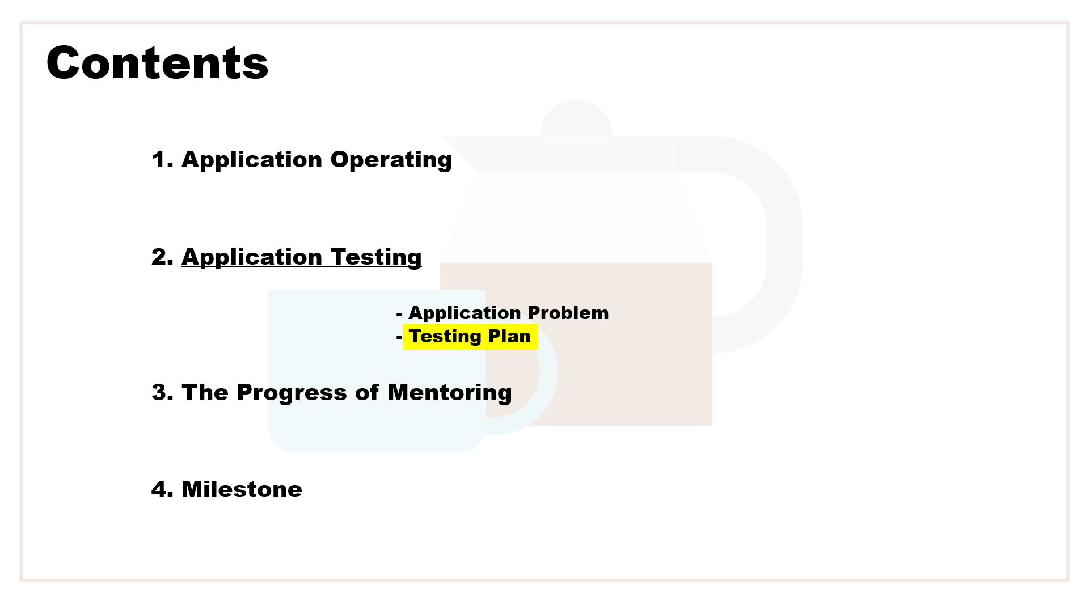

Slide 3
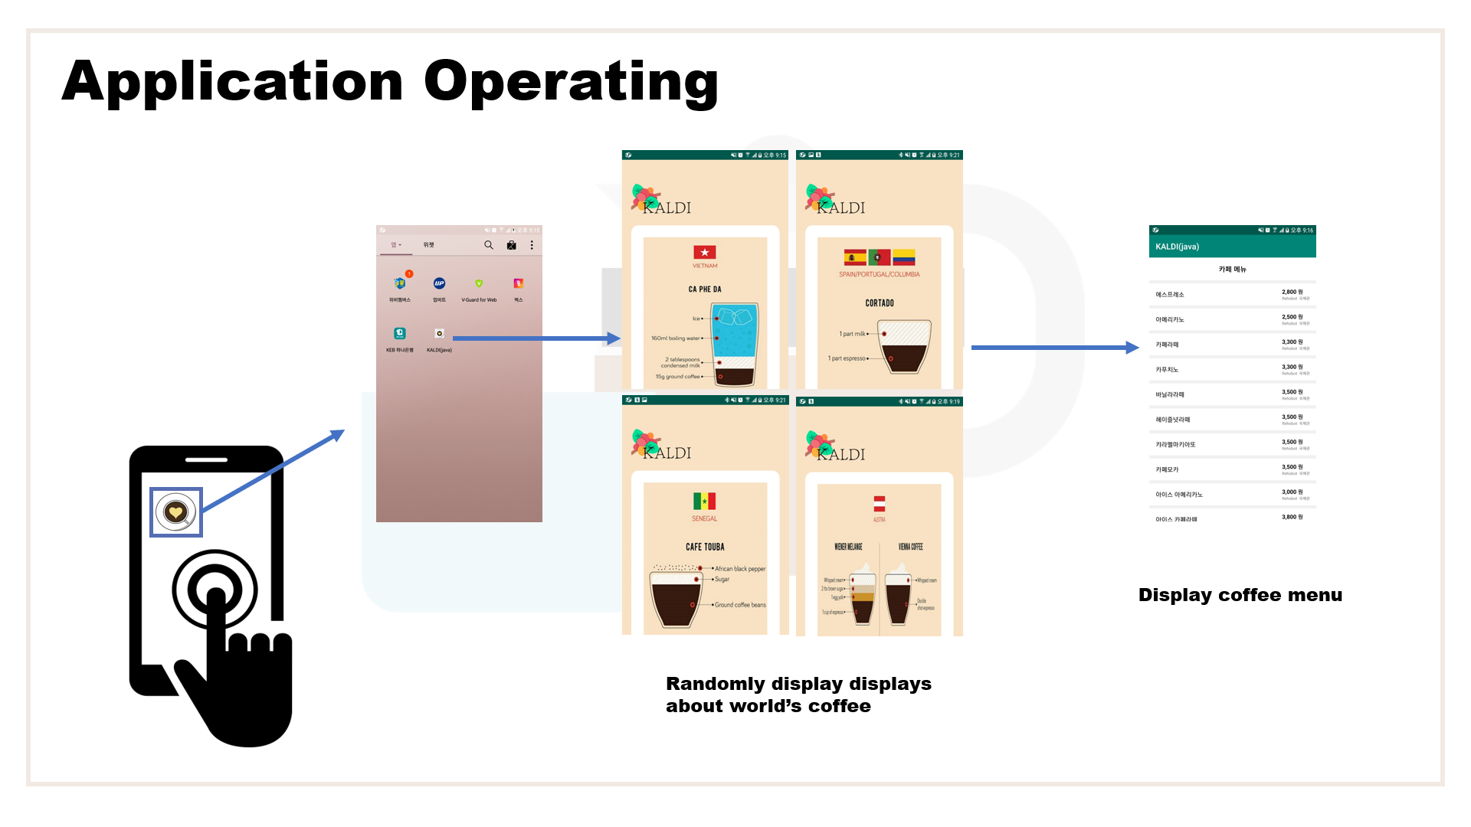

Slide 4
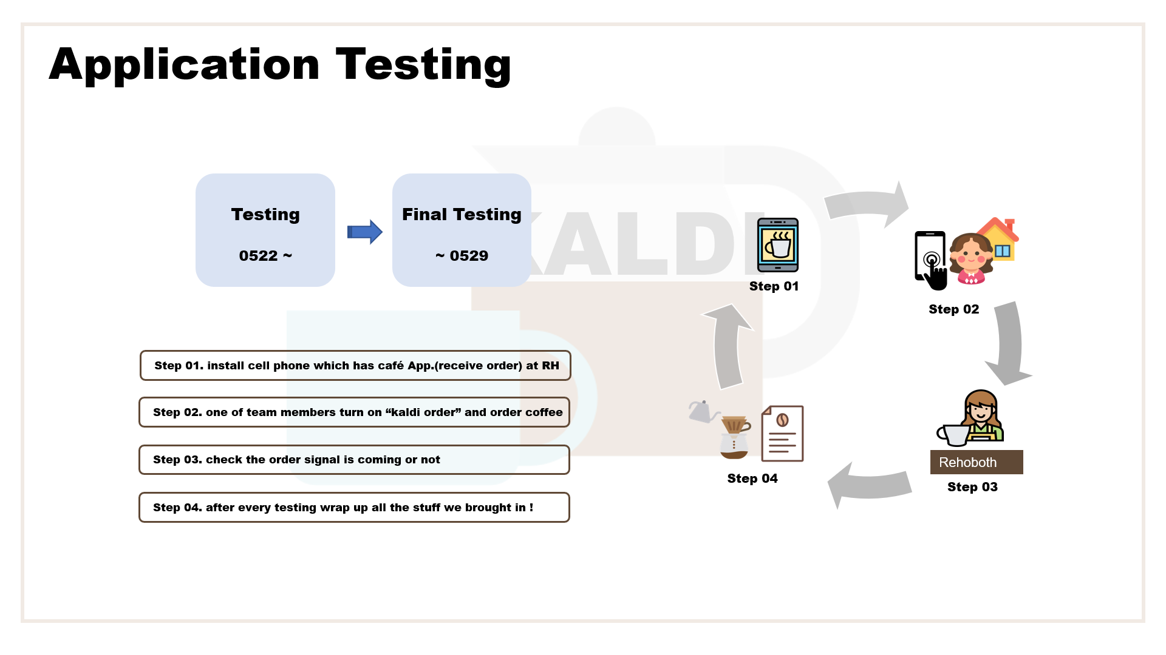

Slide 5
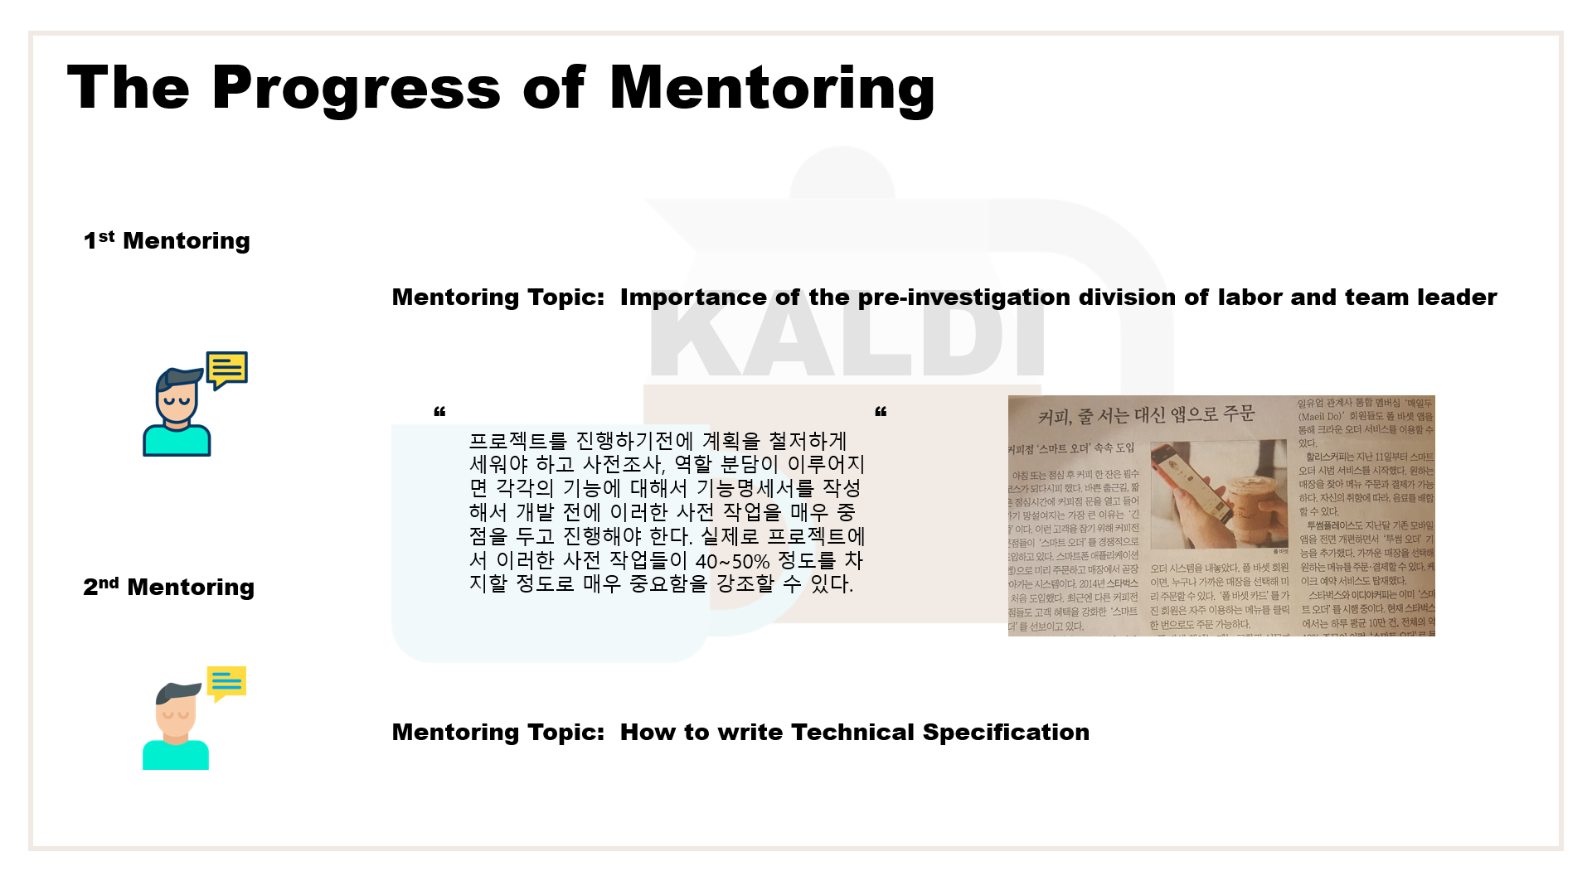

Slide 6
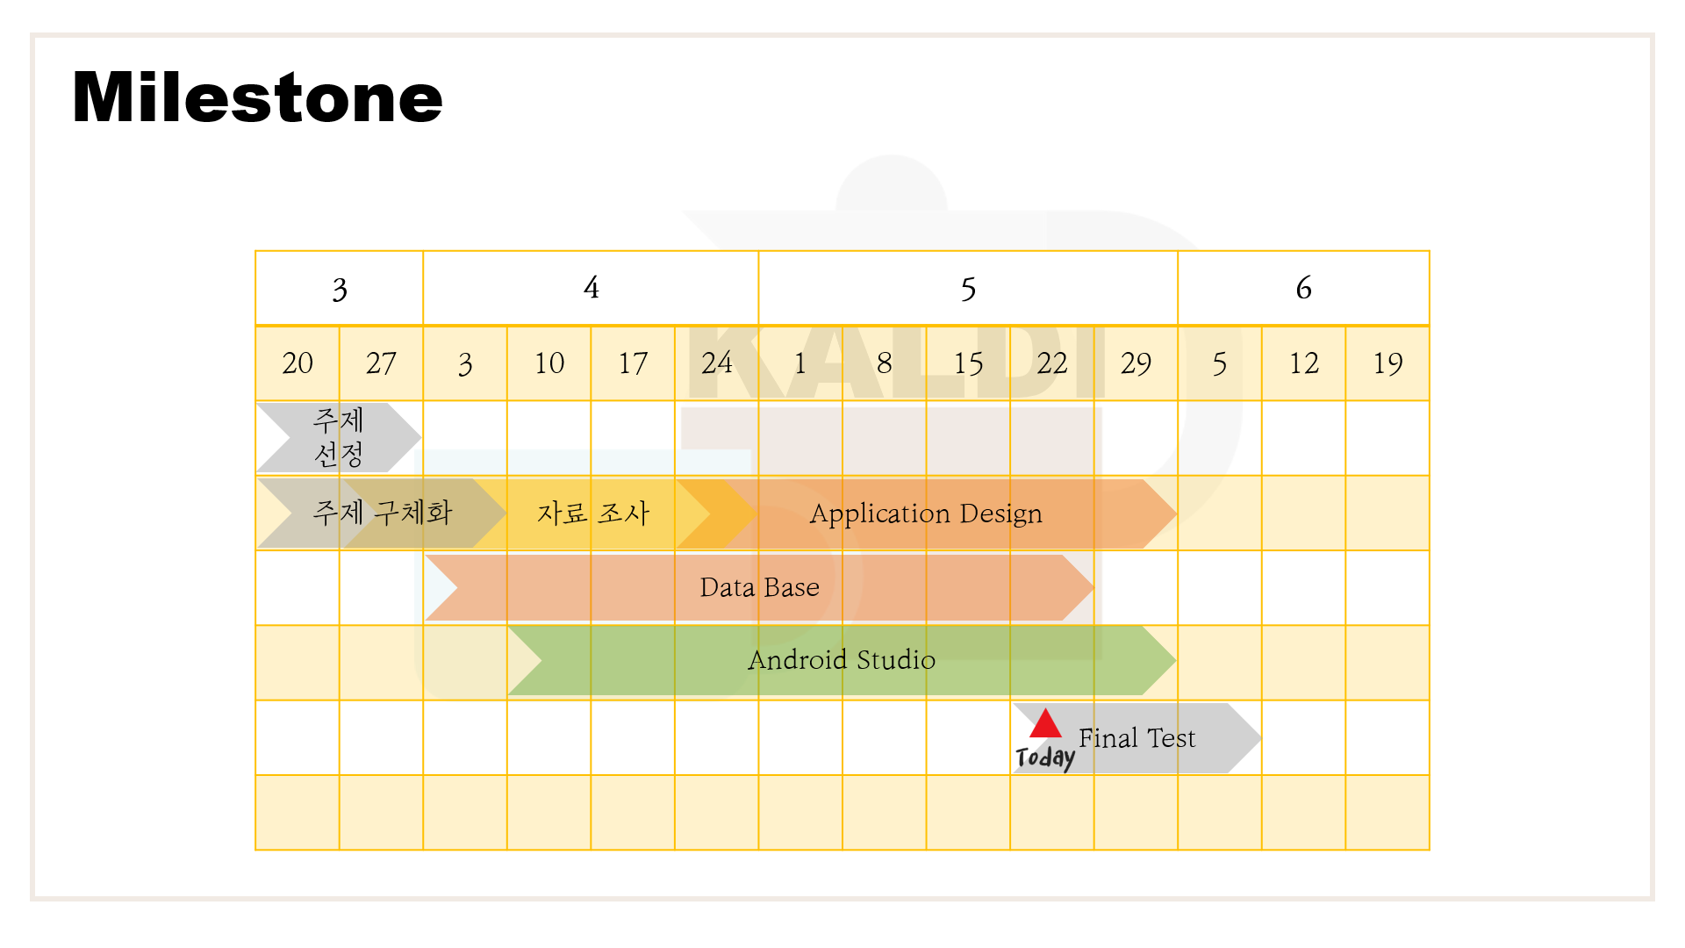

Slide 7


